Slide 1



PRESENTATION DU PROJET DE FIN D’ETUDE
DÉVELOPPEMENT D’UNE APPLICATION WEB DE PROMOTION IMMOBILIERE
Présenté par:
KOULIDIATI Roland
NANA Franck
Tuteur de projet:
M. Karim FOUGHALI
3e année d’école d’ingénieur Sup Galilée
Année académique2019/2020

Slide 2

PLAN
Conception
Outils nécessaires
IV
Développement frontal
Conclusion
V
Développement du serveur
Introduction
I
II
III

Slide 3
Introduction

Slide 4
PLAN
Conception
Outils nécessaires
IV
Développement frontal
Conclusion
V
Développement du serveur
Introduction
I
II
III

Slide 5



I. nécessaires
Outils
Environnement de développement et langages de programmation
Microsoft Visual Studio Code
Angular
Google Firebase

Slide 6


I. nécessaires
Outils
Environnement de développement et langages de programmation
Eclipse IDE for Enterprise Java Developers
Spring Boot

Slide 7


I. nécessaires
Outils
Autres outils logiciel :
MySQL Workbench
Postman

Slide 8
PLAN
Conception
Outils nécessaires
IV
Développement frontal
Conclusion
V
Développement du serveur
Introduction
I
II
III

Slide 9
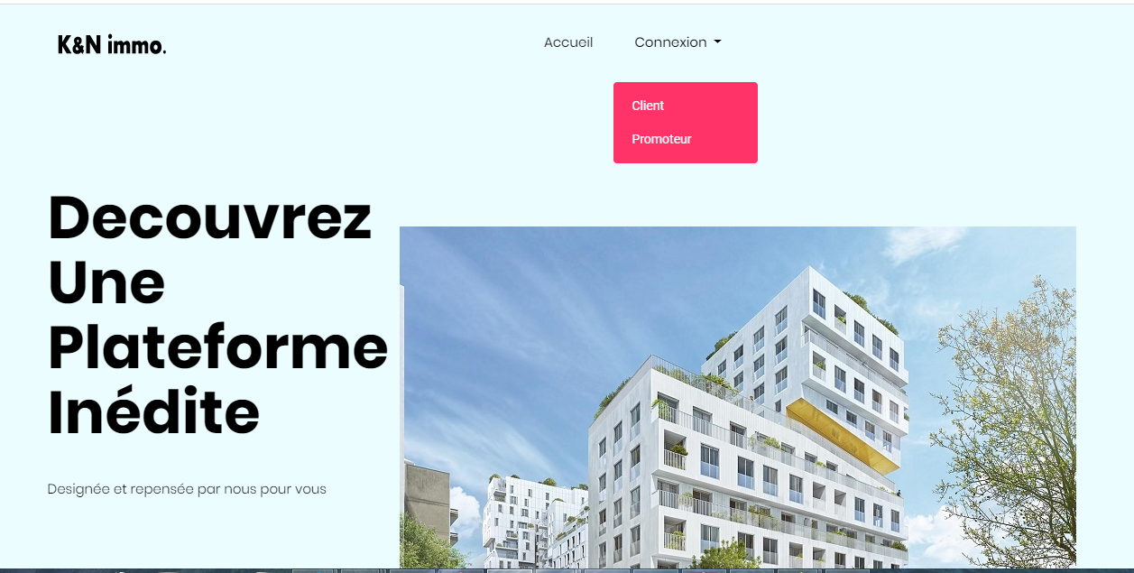
II. cONCEPTION
Barre de navigation
Onglet vers les pages d’inscription et de connexion
Corps de la page

Slide 10
II. cONCEPTION
Lors d’une connexion
Bouton de déconnexion
Onglet vers la page des offres
Onglet vers la page du compte

Slide 11
II. cONCEPTION
Arborescence globale de l’application
En-tête : barre de navigation
Compte client :
Page de modification du compte
Page de consultation d’offres
Page de Messagerie
Corps : différentes pages :
Page d’inscription
Page de connexion
Compte promoteur :
Page de modification du compte
Page de consultation d’offres
Pages de Publication/Modification/ Suppression d’offres
Page de Messagerie
Bas de page

Slide 12
PLAN
Conception
Outils nécessaires
IV
Développement frontal
Conclusion
V
Développement du serveur
Introduction
I
II
III

Slide 13
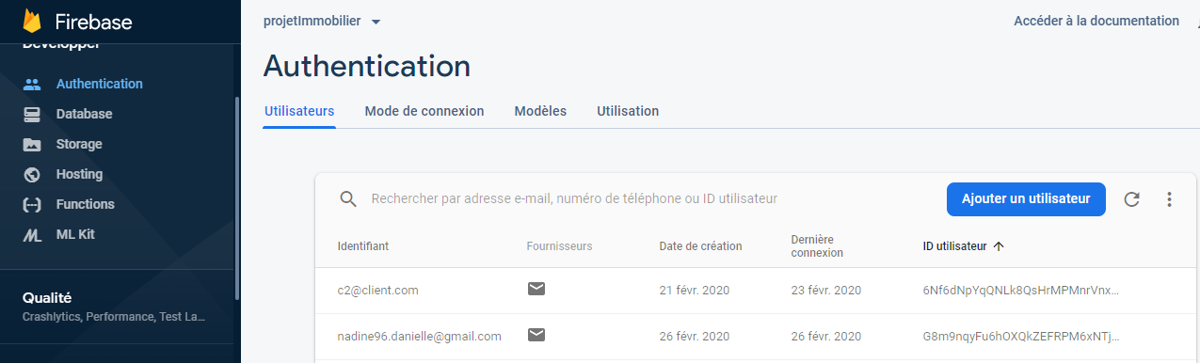
III. Développement frontal
AUTHENTIFICATION : Service Google Firebase
Compte enregistrés sous firebase

Slide 14
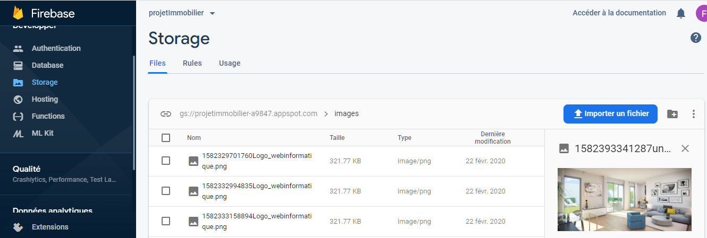
III. Développement frontal
STOCKAGE D’IMAGE: Service Google Firebase
Images enregistrées sous firebase

Slide 15
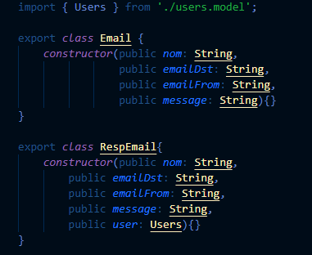
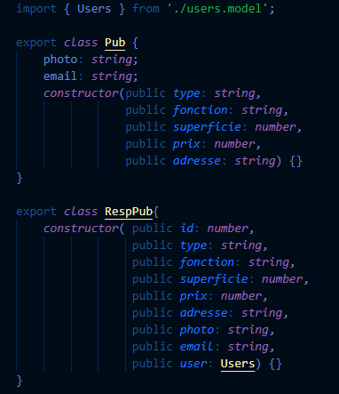
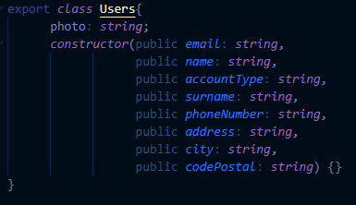
III. Développement frontal
Modèle des classes d’objets utilisés
Objet Email
Objet Publication
Objet User

Slide 16
PLAN
Conception
Outils nécessaires
IV
Développement frontal
Conclusion
V
Développement du serveur
Introduction
I
II
III

Slide 17
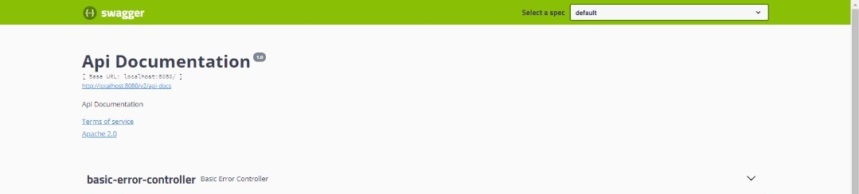
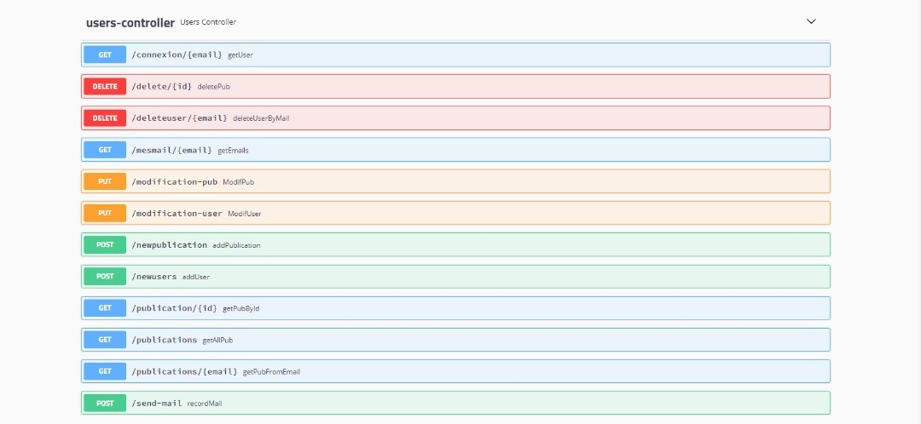
III. Développement du serveur

Slide 18



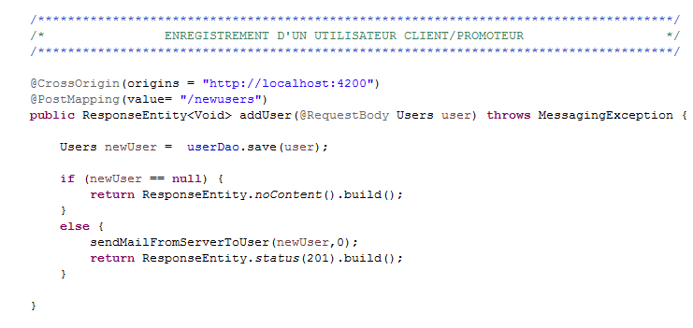

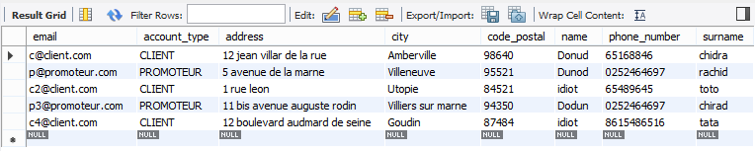
III. Développement du serveur
Exemple de service REST exposé
Ajout d’un utilisateur en base lors de son inscription
Contenu de la base de donnée

Slide 19
CONCLUSION

Slide 20


